Slide 1
INDIVIZI ȘI FAMILII VULNERABILE
Dumitru Eugenia –Teodora
Enache Valentina

Slide 2
Traseul lucrării
01
Recenzia literaturii de specialitate
02
Analiză exploratorie
03
K-means clustering
04
Aplicații de machine-learning

Slide 3
Introducere: variabile analizate
mult_jobs – persoane care au mai multe locuri de muncă (%) unmet_med_needs – persoane care au raportat imposibilitatea de a beneficia de servicii medicale (%) unemp_rate – rata șomajului (%) income_euro – venit mediu anual (euro) unex_f_exp – incapacitatea de a gestiona cheltuieli neprevăzute (%) inab_holiday – incapacitatea de a-și permite o vacanță de o săptămână anual (%) inab_ends_meet – populație care trăiește de pe o zi pe alta (%) exp_sp – cheltuieli cu protecția sociala (%PIB)

Slide 4
Recenzia literaturii
Constant Consumption Smoothing, Limited Investments, and Few Repayments: The Role of Debt in the Financial Lives of Economically Vulnerable Families (Seefeldt, 2015)
familiile cu venituri mici și moderate pot avea mari dificultăți în a scăpa de datorii
investițiile care au fost făcute pentru viitor (de exemplu, investiția în educație) cu scopul de a crește veniturile nu au dat încă roade
Impact of the COVID-19 Crisis on Family Dynamics in Economically Vulnerable Households
pierderea locului de muncă și al venitului pare să creeze stres și să afecteze dezvoltarea copiilor
COVID-19 a înrăutățit sănătatea mintală și stresul mamelor și le-a diminuat sentimentul de speranță pentru viitor

Slide 5
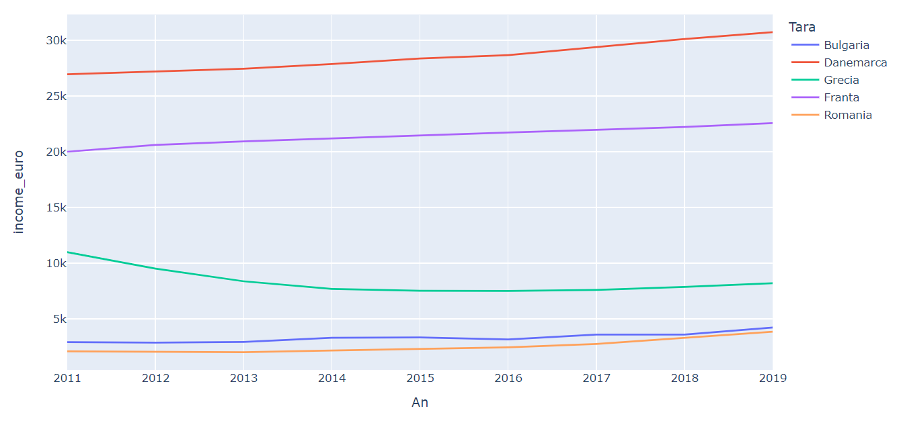
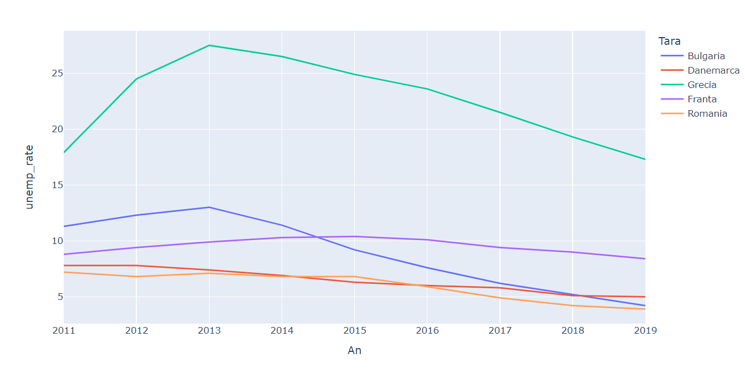
Analiza exploratorie a datelor
Figura 1 - Evoluția venitului mediu (euro)
Figura 2 - Rata șomajului
Sursa: Prelucrare proprie în Python
Sursa: Prelucrare proprie în Python

Slide 6
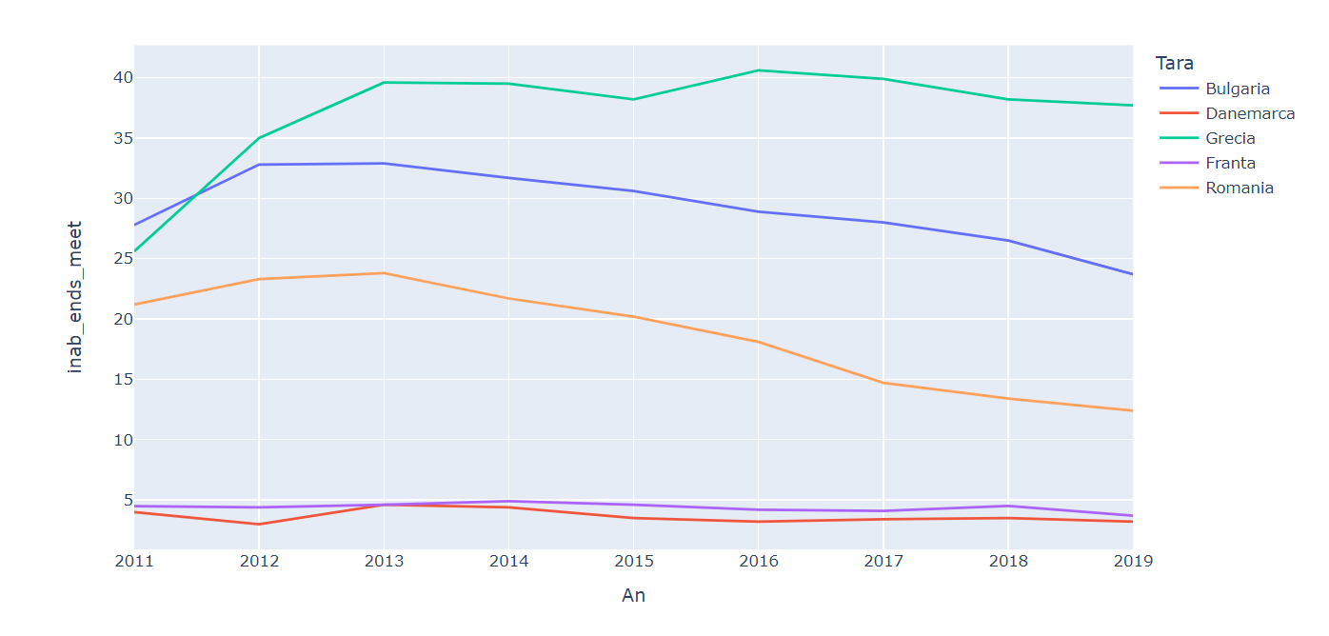
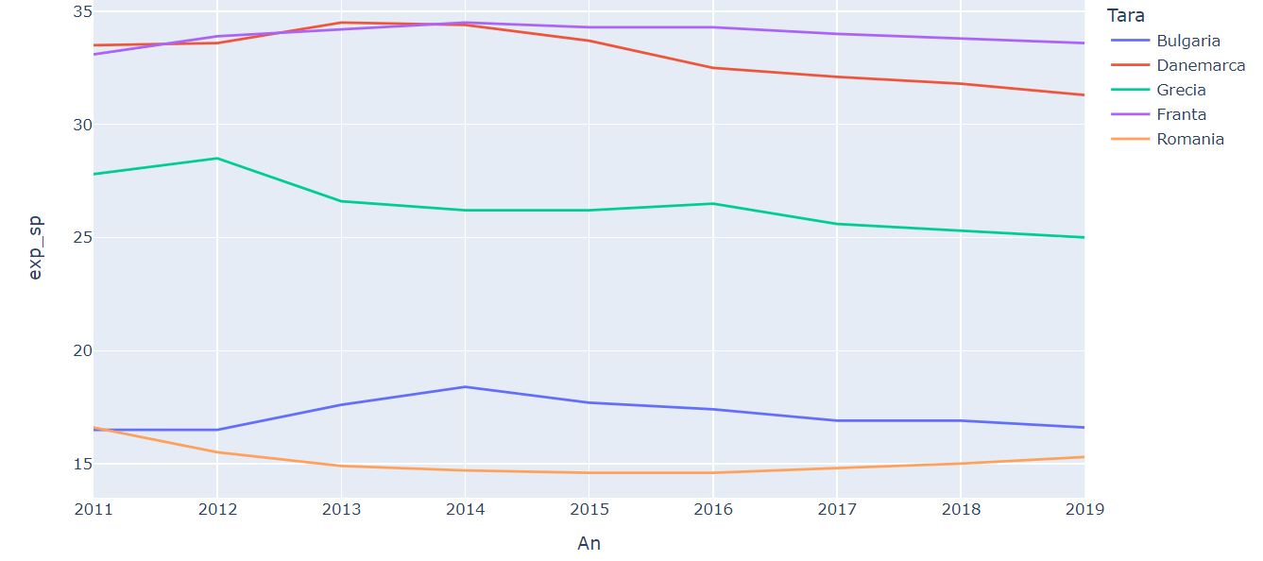
Analiza exploratorie a datelor – continuare
Figura 3 - Procentul persoanelor care trăiesc de pe o zi pe alta
Figura 4 - Cheltuieli cu protecția socială (%PIB)
Sursa: Prelucrare proprie în Python
Sursa: Prelucrare proprie în Python

Slide 7
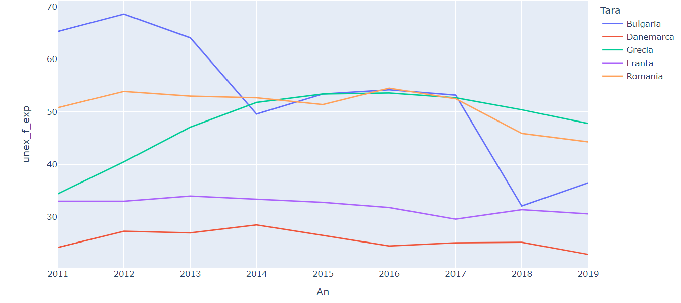
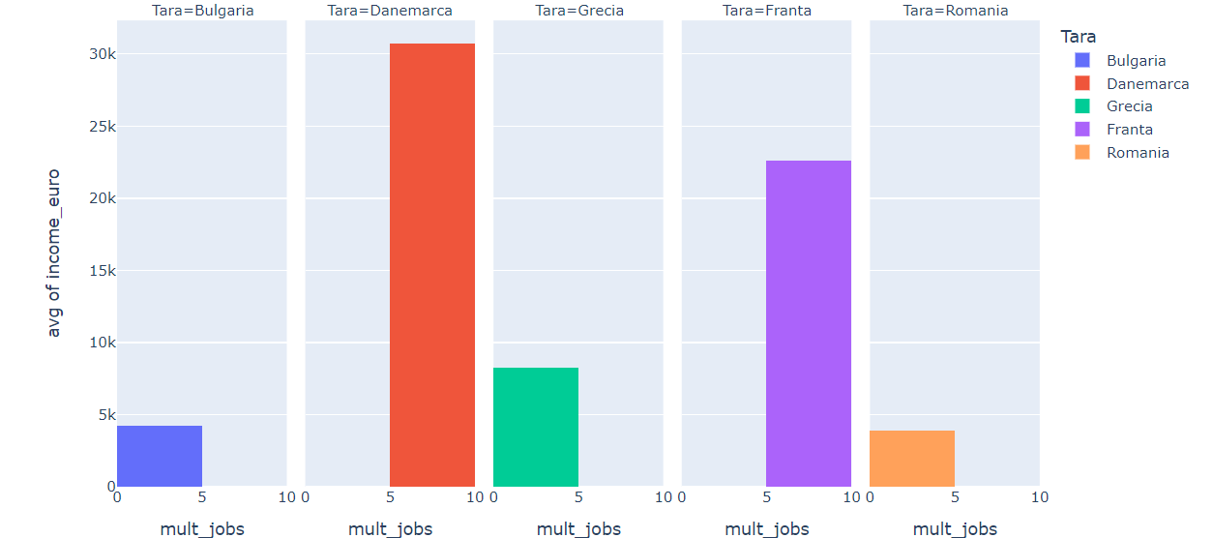
Analiza exploratorie a datelor – continuare
Figura 5 - Persoane care se află în incapacitatea de a gestiona cheltuieli neprevăzute (%)
Figura 6 - Corelația dintre venitul mediu și deținerea mai multor joburi
Sursa: Prelucrare proprie în Python
Sursa: Prelucrare proprie în Python

Slide 8
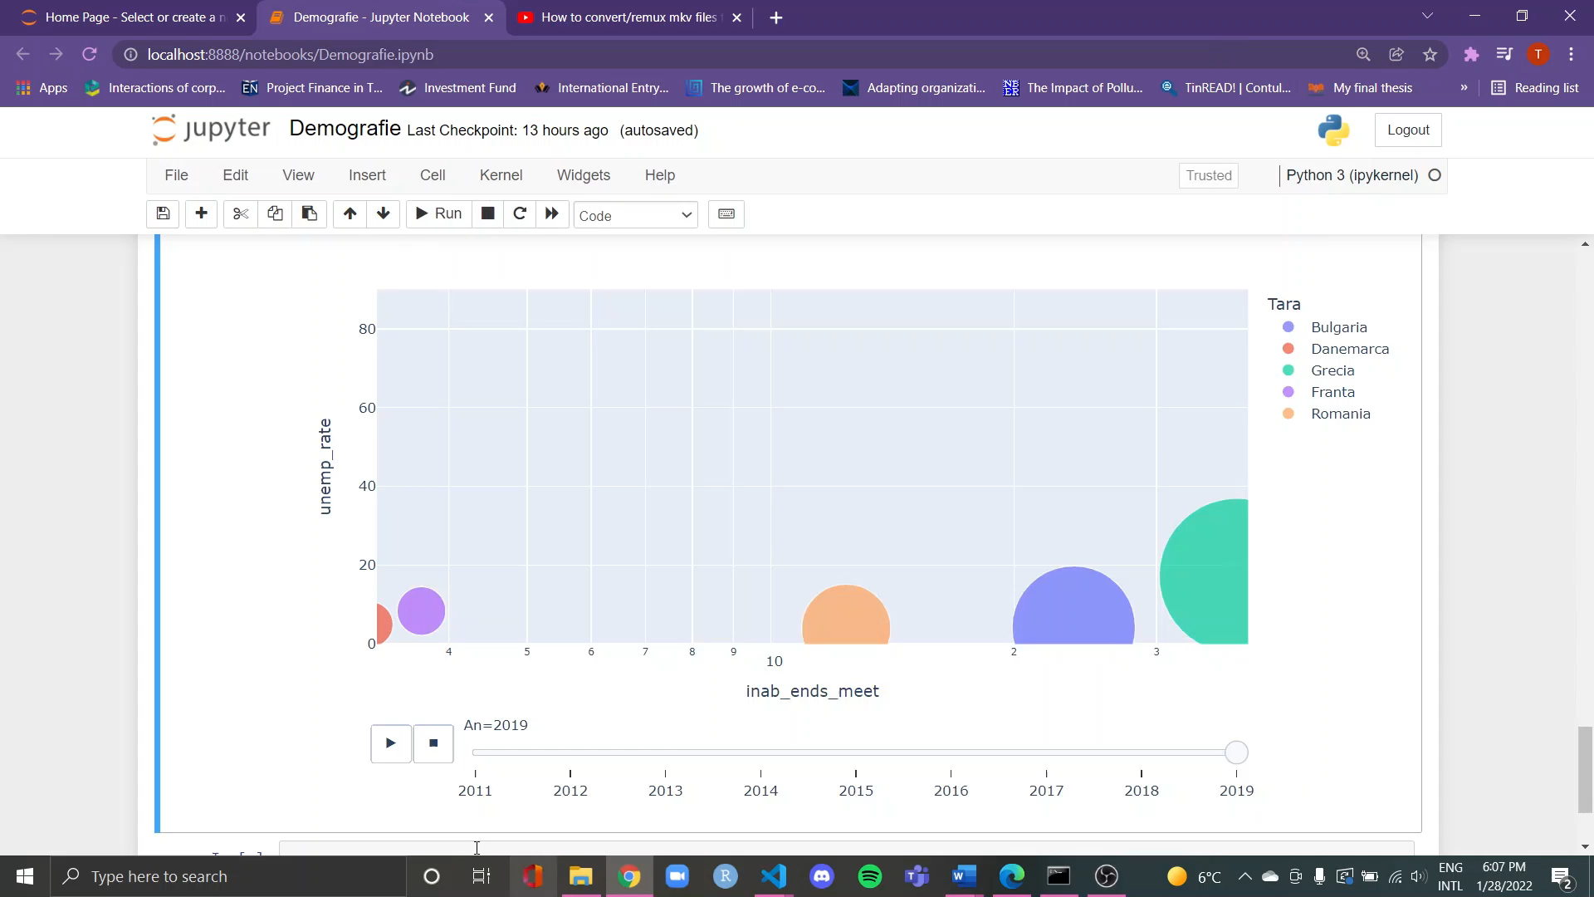
Scatter plot: populație care trăiește de pe o zi pe alta și rata șomajului

Slide 9
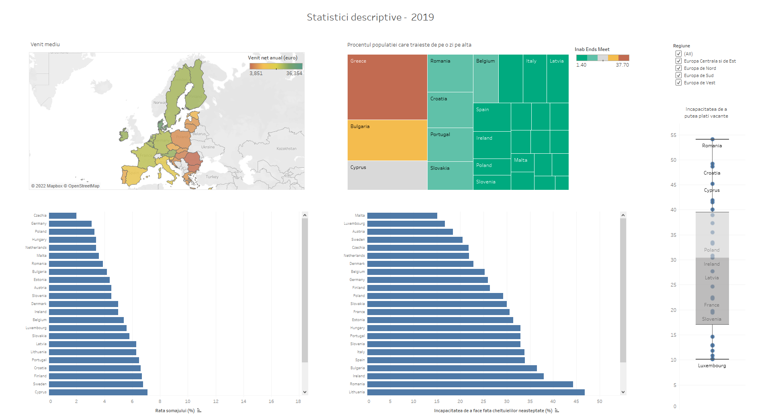

Slide 10
Analiza cluster
01
02
Cheltuieli cu protecția socială (% PIB)
Persoane care au mai multe locuri de muncă (%)
03
04
Incapacitatea de a gestiona cheltuieli neprevăzute (%)
Incapacitatea de a-și permite o vacanță de o săptămână anual (%)

Slide 11
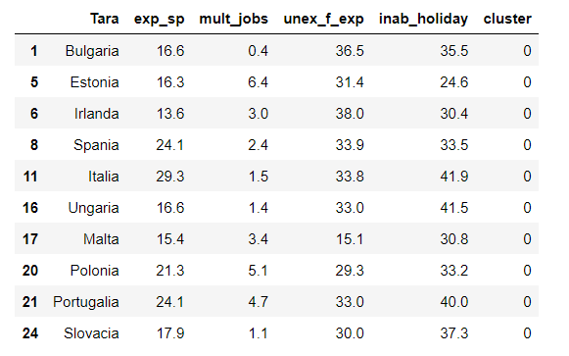
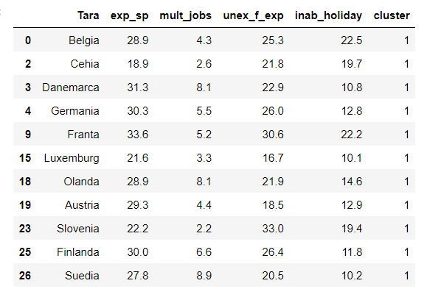
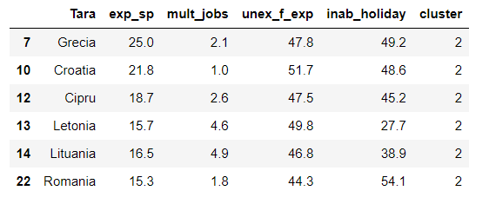
Clustere – rezultate
10 țări (Europa Centrală și de Est și Europa de Sud)
19.52% protecție socială
34.87% incapacitate de plată a vacanței
31.4% cheltuieli neprevăzute
2.94% populație cu mai mult de un loc de muncă
11 țări (Europa de Vest și Europa de Nord)
27% protecție socială
23.96% incapacitate de plată a vacanței
15.18% cheltuieli neprevăzute
5.84% populație cu mai mult de un loc de muncă
6 țări
18,83% protecție socială
43,95% incapacitate de plată a vacanței
47,98% cheltuieli neprevăzute
2,83% populație cu mai mult de un loc de muncă

Slide 12
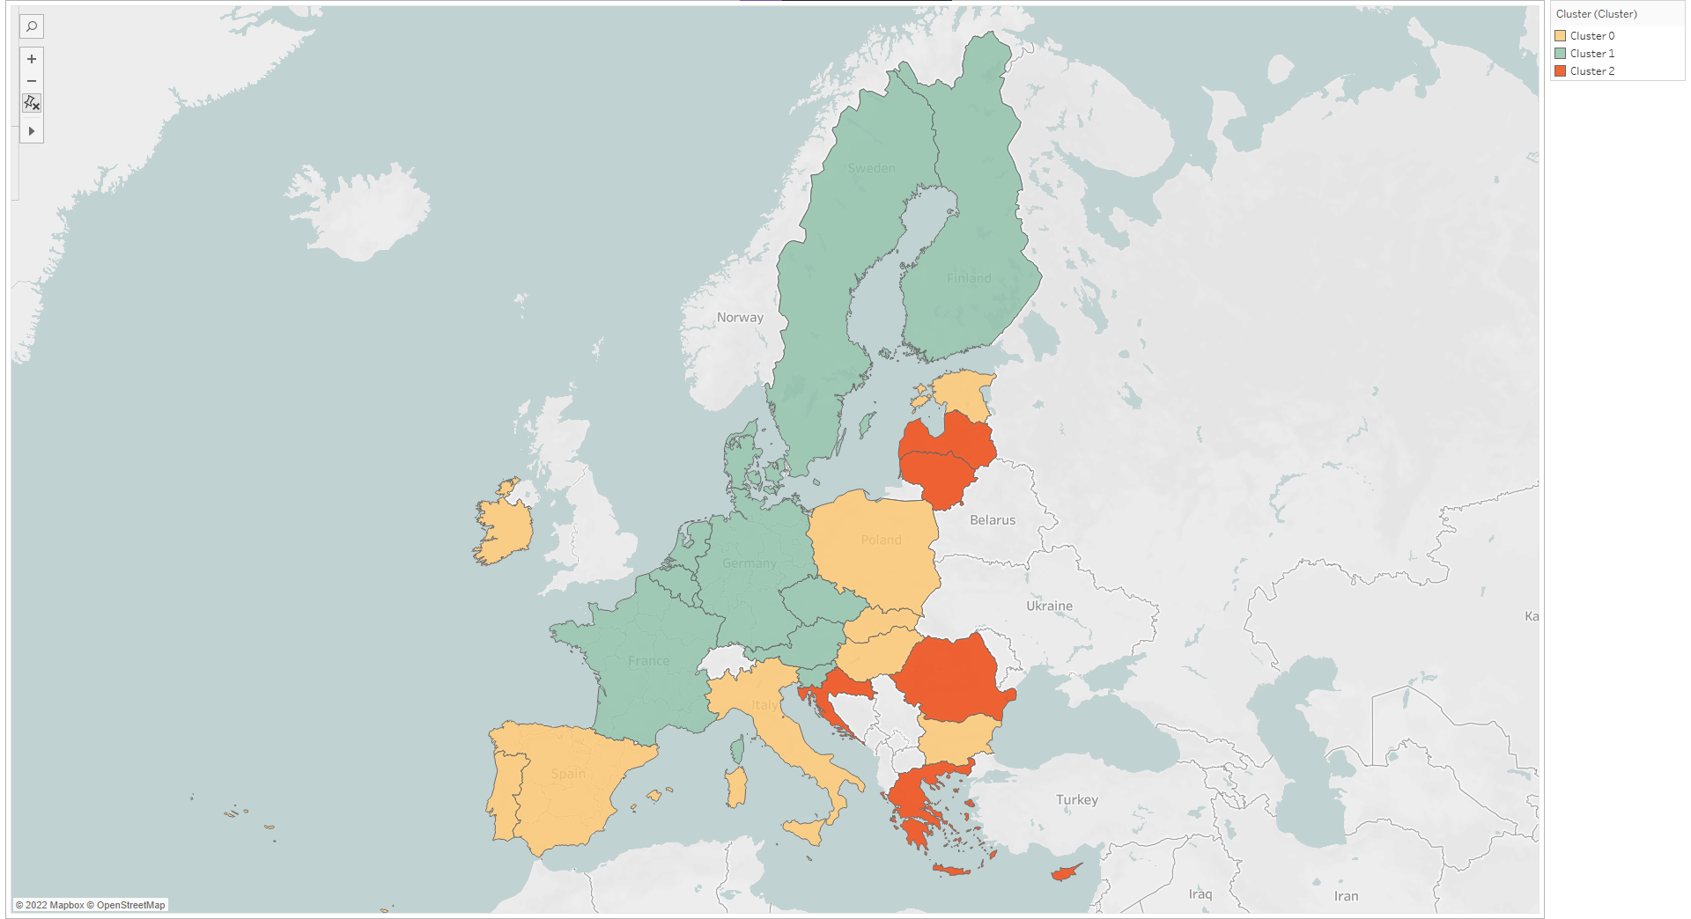
Reprezentarea grafică a clusterelor
Sursa: Prelucrare proprie în Tableau

Slide 13
Aplicații ale modelelor de machine learning
MODELUL BAYESIAN
ARBORELE DE DECIZIE
LINEAR DISCRIMINANT ANALYSIS
SUPPORT VECTOR MACHINES

Slide 14
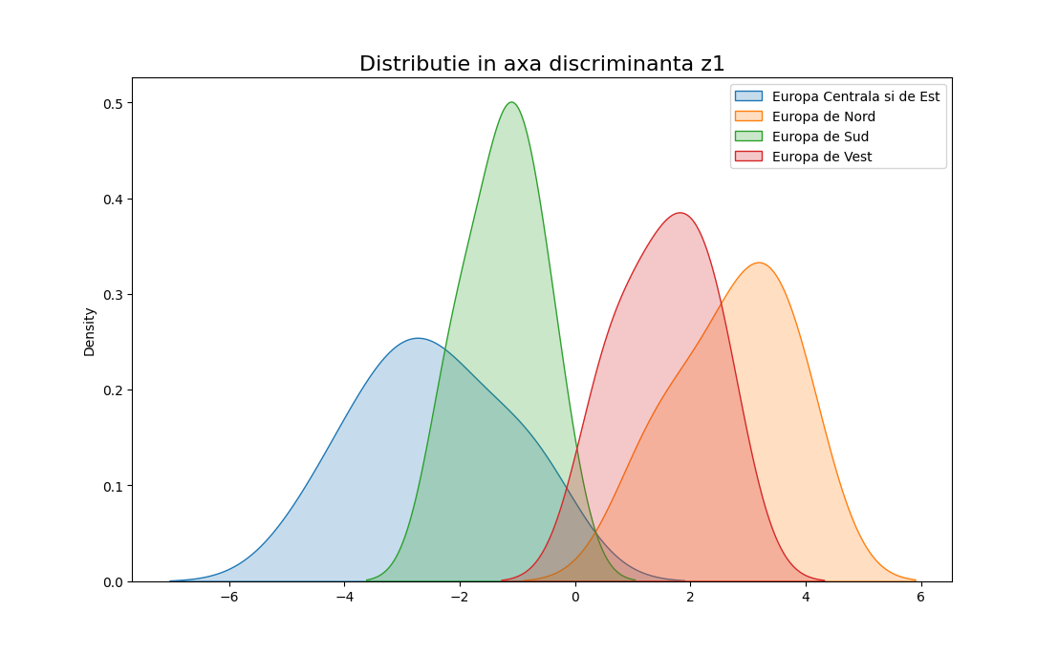
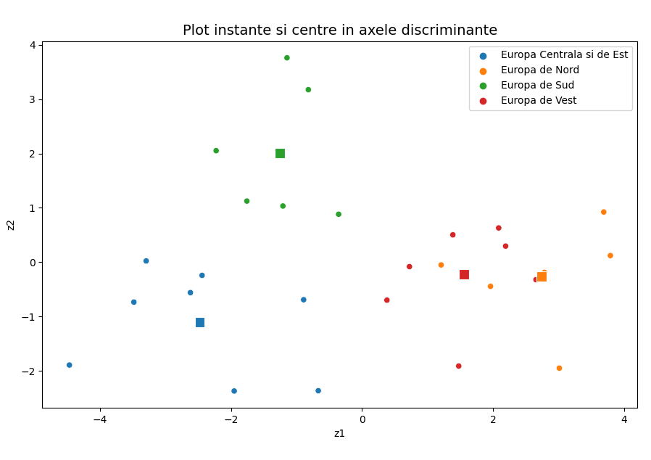
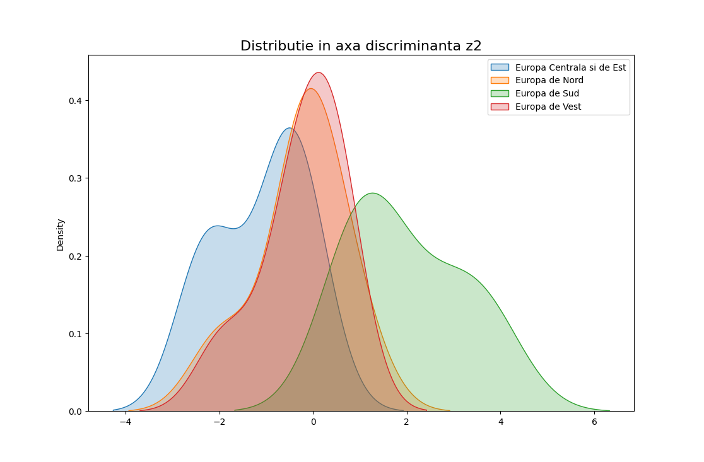
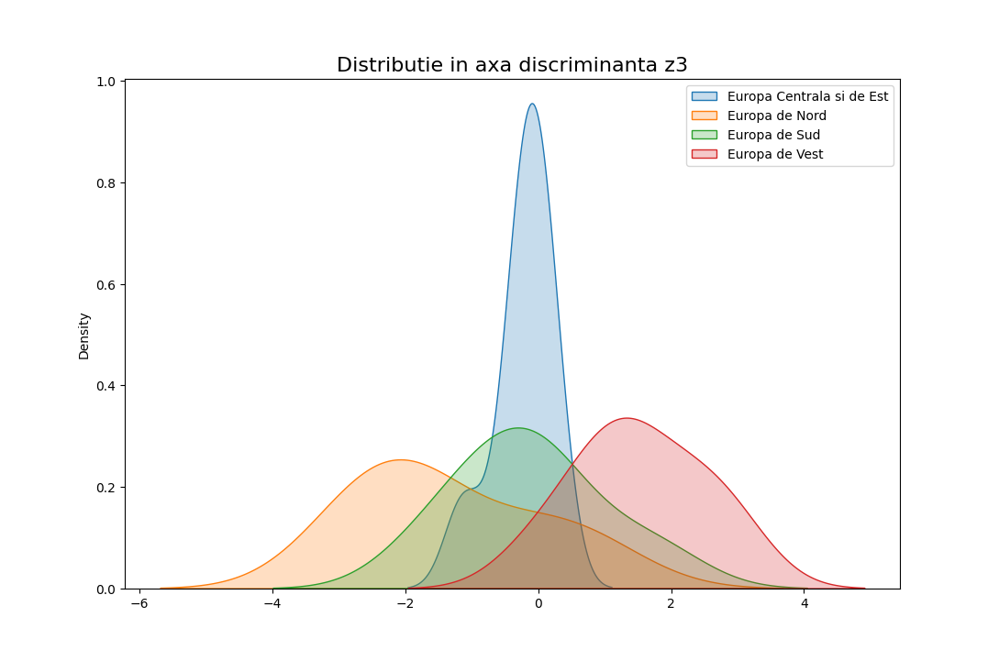
Aplicarea modelului LDA

Slide 15
Acuratețea scorurilor pentru setul de învățare (2019)
Matricea de confuzie - LDA
 | Europa Centrală și de Est | Europa de Nord | Europa de Sud | Europa de Vest
Europa Centrală și de Est | 8 | 0 | 0 | 0
Europa de Nord | 0 | 5 | 0 | 1
Europa de Sud | 0 | 0 | 6 | 0
Europa de Vest | 0 | 1 | 0 | 6
100
100%
92%
85%
75
66%
50
Matricea de confuzie - BAYES
25
 | Europa Centrală și de Est | Europa de Nord | Europa de Sud | Europa de Vest
Europa Centrală și de Est | 8 | 0 | 0 | 0
Europa de Nord | 1 | 3 | 0 | 2
Europa de Sud | 1 | 0 | 5 | 0
Europa de Vest | 0 | 0 | 0 | 7
LDA
BAYES
SVM
DECISION TREE

Slide 16
Matrici de confuzie – continuare
Matricea de confuzie - SVM
Matricea de confuzie – DECISION TREE
 | Europa Centrală și de Est | Europa de Nord | Europa de Sud | Europa de Vest
Europa Centrală și de Est | 7 | 0 | 1 | 0
Europa de Nord | 3 | 0 | 0 | 3
Europa de Sud | 2 | 0 | 4 | 0
Europa de Vest | 0 | 0 | 0 | 7
 | Europa Centrală și de Est | Europa de Nord | Europa de Sud | Europa de Vest
Europa Centrală și de Est | 8 | 0 | 0 | 0
Europa de Nord | 0 | 6 | 0 | 0
Europa de Sud | 0 | 0 | 6 | 0
Europa de Vest | 0 | 0 | 0 | 7

Slide 17
Acuratețea scorurilor pentru setul de testare (2014)
Matricea de confuzie - LDA
 | Europa Centrală și de Est | Europa de Nord | Europa de Sud | Europa de Vest
Europa Centrală și de Est | 2 | 1 | 5 | 0
Europa de Nord | 0 | 5 | 0 | 1
Europa de Sud | 0 | 0 | 6 | 0
Europa de Vest | 0 | 1 | 0 | 6
100
75
70
66%
50
61%
61%
Matricea de confuzie - BAYES
 | Europa Centrală și de Est | Europa de Nord | Europa de Sud | Europa de Vest
Europa Centrală și de Est | 4 | 0 | 4 | 0
Europa de Nord | 1 | 0 | 2 | 3
Europa de Sud | 1 | 0 | 5 | 0
Europa de Vest | 0 | 1 | 1 | 5
25
LDA
BAYES
SVM
DECISION TREE

Slide 18
Matrici de confuzie – continuare
Matricea de confuzie - SVM
Matricea de confuzie – DECISION TREE
 | Europa Centrală și de Est | Europa de Nord | Europa de Sud | Europa de Vest
Europa Centrală și de Est | 7 | 0 | 1 | 0
Europa de Nord | 3 | 0 | 0 | 3
Europa de Sud | 2 | 0 | 4 | 0
Europa de Vest | 0 | 0 | 0 | 7
 | Europa Centrală și de Est | Europa de Nord | Europa de Sud | Europa de Vest
Europa Centrală și de Est | 2 | 0 | 6 | 0
Europa de Nord | 0 | 1 | 3 | 2
Europa de Sud | 0 | 1 | 5 | 0
Europa de Vest | 0 | 1 | 0 | 6

Slide 19
DISCUȚII
01
Există diferențe semnificative între țările analizate.
02
% PIB alocat protecției sociale
03
Corelație cheltuieli neașteptate/vacanță
04
Influența crizei sanitare asupra gospodăriilor vulnerabile

Slide 20
CONCLUZII
Media clusterului din care face parte și România are cel mai mic procent din PIB alocat protecției sociale (18.83%).
45% - populație ce nu poate suporta cheltuieli neprevăzute și/sau să meargă în concediu anual.
La polul opus se află țările din Europa de Nord/Vest.

Slide 21
Mulțumim!

